Slide 1
Mikä ihmeen Data Lakehouse?
Data Laken, Data Lakehousen ja Data Warehousen erot

Slide 2
Agenda
Qivada
Perusteet Termistö ja lyhyt vertailu
Skenaariot Yleiset käyttötapaukset
Data Lakehouse vs. Data Warehouse Mitä tarkoittaa käytännössä
Data Lakehouse Perusteet
Alkuun pääseminen Ohjeistusta

Slide 3





Qivada lyhyesti
Enfo Oyj yhtiöitti Qivadan vuonna 2022 omaksi kokonaisuudekseen
Päätuote on pilvinatiivi Analytics Development Accelerator ADA, jonka historia juontaa juurensa vuoteen 2010
ADA mahdollistaa
Nopeamman datan hyöty- ja toisiokäytön
Toisteisten rutiinien määrän karsimisen jopa 70%:lla analytiikkaratkaisujen kehitystyössä
Paremman reagoinnin datan loppukäyttäjien tarpeisiin
Mielekkäämmän työpäiväkokemuksen DataOps-ammattilaisille
Kaupallisesti kaikenkokoisille ja –tyyppisille organisaatioille ja projekteille soveltuva tuote on saatavilla Azure Marketplacesta
Asiakkaitamme

Slide 4
Perusteet
Termistö ja lyhyt vertailu

Slide 5
Perusteet
Termistö
Data Lake
A data lake is a centralized repository designed to store, process, and secure large amounts of structured, semi structured, and unstructured data.
Data Lakehouse
Combines flexibility, cost-efficiency, and scale of data lakes with the data management and ACID transactions of data warehouses, enabling business intelligence (BI) and machine learning (ML) on all data.
Data Warehouse
A data warehouse is a type of data management system that is designed to enable and support business intelligence (BI) activities, especially analytics. Data warehouses are solely intended to perform queries and analysis and often contain large amounts of historical data.

Slide 6
Perusteet
Lyhyt vertailu
 | Raakadata | Skeema | BI | ML | Reaaliaikainen ETL ^{(*}
Data Lake | X | - | - | X | X
Data Lakehouse | X | X | X | X | X
Data Warehouse | - | X | X | X | -
Yleistys data laken ja data lakehousen välillä
Data lake tallentaa datan kuten se on ja mahdollistaa sen prosessoimisen
Data lakehouse on data lake jossa on data warehousen kyvykkyydet
^{(*} Kyvykkyys muuntaa raakadataa ja strukturoitua dataa analyyttiseksi dataksi tapahtumapohjaisesti (Heti kun data on saatavilla)

Slide 7
Skenaariot
Yleiset käyttötapaukset

Slide 8
Klassinen
On-premise
Toteutus sisältää ainoastaan data warehousen
Data Warehouse
Raportointi
DB
File
Huomiot:
Toteutus on rakennettu ja mallinnettu data warehousen ehdoilla
Strukturoimattoman datan tallennus ja käsittely on rajallinen
REST

Slide 9
Standardi
Yleinen malli pilviympäristöissä
Toteutus sisältää data laken ja data warehousen
Data Lake
Data Warehouse
Raportointi
DB
File
Huomiot:
Strukturoimattoman datan tallennus ja käsittely onnistuu
Datan prosessointi on jakaantunut; Datan hankintaan (Data lake) ja datan analysoimiseen (Data Warehouse)
REST

Slide 10
Edistynyt
Standardi + reaaliaika / raakadata -raportit
Toteutus sisältää data lakehousen ja data warehousen
Data Lakehouse
Data Warehouse
Raportointi
DB
File
Huomiot:
Data lakehouse on jatkumo data lakelle
Osa data warehousen toiminnoista on siirtynyt data lakehousen puolelle
REST

Slide 11
Erikoistunut
Pistetoteutus tietyn tapauksen ratkaisemiseksi
Toteutus sisältää ainoastaan data lakehousen
Data Lakehouse
Raportointi
DB
File
Huomiot:
Data lakehouse on lähteenä raportoinnille
Yleiset käyttöskenaariot:
Pienet ympäristöt joissa raportoidaan rajatusti pääosin yhdestä lähdejärjestelmästä
Reaaliaikainen tiedonkäsittely tai erikoisemmat datan prosessointivaatimukset
REST

Slide 12
Data Lakehouse vs. Data Warehouse
Mitä tarkoittaa käytännössä

Slide 13





Arkkitehtuuri
Yleisesti käytetyt komponentit
Data Lakehouse
Data Warehouse
Kapasiteetti
Lue (Databricks)
[Tapa #2]
Lue (SQL)
Databricks
Power BI
Database
Power BI
Avaa, prosessoi ja transformoi
Lue (SQL)
[Tapa #1]
Kapasiteetti + Tallennus
Tallennus
Avaa
Kapasiteetti
Storage
Azure Synapse Analytics (Serverless)

Slide 14
SQL Tuki
Lyhyt vertailu
 | Data Lakehouse [Databricks] | Data Lakehouse [Synapse Analytics (Serverless)] | Data Warehouse
ANSI yhteensopivuus | X | Osittainen | X
JSON parsinta | X | Osittainen | X
XML parsinta | X | Osittainen | X
Datan muokkaus | X | Osittainen | X
Databricks tukee kattavasti datan muokkaamista SQL lausekkeilla
Azure Synapse Analytics (Serverless) on yleisesti käytössä vain data lukemiseen (SELECT)
Spark SQL, sisäänrakennetut funktiot (Databricks)
https://spark.apache.org/docs/latest/api/sql/index.html

Slide 15
Data Lakehouse
Perusteet

Slide 16
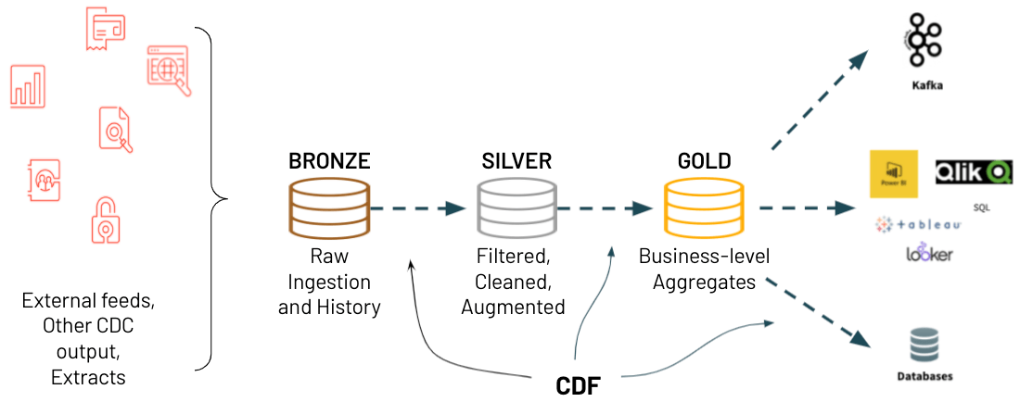
Mitali arkkitehtuuri
Datan jalostus pronssi-, hopea- ja kultataulujen läpi
Pidä toteutus yksinkertaisena. Jos hopea- tai kultatauluja ei vielä tarvita, älä toteuta niitä. Toteutuksen voi tehdä myös jälkikäteen tarpeen mukaan.

Slide 17
Milloin käyttää?
Valintaperusteet
 | Data Lakehouse | Data Warehouse
Raportointi “sellaisenaan”
Lähes reaaliaika
Vasteaika
Isot datavoluumit
Monimutkainen data
Kustannustehokkuus
Yleinen osaamistaso
Ylläpidettävyys
Tuki BI työkaluille

Slide 18
Alkuun pääseminen
Ohjeistusta

Slide 19
Resurssit
Dokumentointia ja aloituspaketti
Medallion Architecture (Bronze, Silver and Gold)
https://www.databricks.com/glossary/medallion-architecture
Simplify Your Medallion Architecture with Delta Lake’s CDF Feature
https://www.databricks.com/notebooks/delta-lake-cdf.html
What is Delta Lake?
https://docs.databricks.com/delta/index.html
Starter pack
https://github.com/Qivada/ADA

Slide 20
Thank you
Ari Rämö
Partner, Product development
+358 50 367 4561
ari.ramo@qivada.com
qivada.com

